Slide 1
Bewerbung für das ASAP Finale #13

Slide 2
Wie läuft die Bewerbung ab?
1
2
3
Ausfüllen
Fülle das nachfolgende Bewerbungstemplate (max. 10 Slides) aus. Ihr könnt auch ein eigenes Design verwenden.
Abspeichern
Speichere die Datei als PDF (max. 10 MB) und benenne sie nach eurer Startup Idee und der Hochschule, die ihr vertretet (z. B. ASAP_HdMStuttgart).
Bewerben
Durchlauft den Bewerbungsprozess und ladet dort die PDF hoch. Pro Startup-Idee muss dieser Schritt nur einmal gemacht werden.
Bewerbungsfrist: Sa., 01.02.2025, 10 Uhr

Slide 3
Was sind die Bewertungskriterien?
Originalität & Alleinstellungsmerkmal
Qualität der
Validierung
Readiness for the
next steps
Warum braucht die Welt eure Startup Idee? Von deiner Selbstständigkeit bis zum High-Tech-Startup, wir wollen verstehen, wie ihr die Welt mit eurer Idee besser macht.
Wie gut habt ihr die Idee validiert? Beweist uns durch Daten und Fakten, dass Menschen eure Idee gut finden und Interesse daran haben.
Wie motiviert seid ihr, eure Idee tatsächlich umzusetzen? Habt ihr alle benötigten Kompetenzen bzw. könnt einschätzen, was oder wer euch noch fehlt?

Slide 4
Was habt ihr davon?
Zertifikat & ECTS
Alle Teammitglieder erhalten jeweils ein Teilnahmezertifikat und dadurch die Möglichkeit, sich 3 ECTS anzurechnen.
Pitch im Finale #13
Bei Zusage könnt ihr im ASAP Finale #13 am 12. Februar 2025 pitchen und Preise gewinnen.
Alle Infos unter www.asap-bw.com/finale

Slide 5
Bewerbungstemplate!
Nur für eure Bewerbung. Es ist NICHT euer Pitch Deck fürs Finale!

Slide 6
„Name eurer Startup Idee“
Fügt als Überschrift dieser Slide den Namen eurer Startup-Idee ein.
Beschreibe eure Startup Idee.
Optional: Fügt hier gerne euer Logo und Links zu eurer Website/Social Media Kanälen ein.

Slide 7
Team
Stellt euch vor: Welche Kompetenzen bringt ihr mit und welche Hochschule(n) vertretet ihr?
Optional: Fügt ein Foto von euch ein.

Slide 8
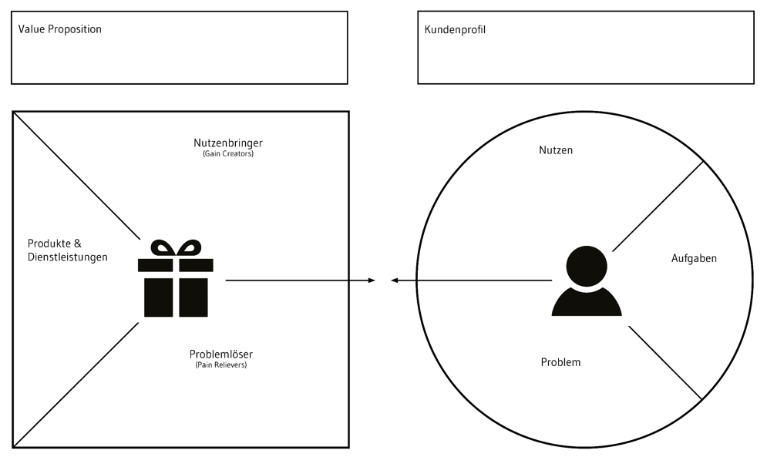
1. Problem Solution Fit
Value Proposition Canvas
Wer sind eure Kund:innen? Welches Problem löst ihr für sie? Wie habt ihr validiert?
Alternativ zum Value Proposition Canvas rechts könnt ihr auch die User Personas beschreiben.

Slide 9
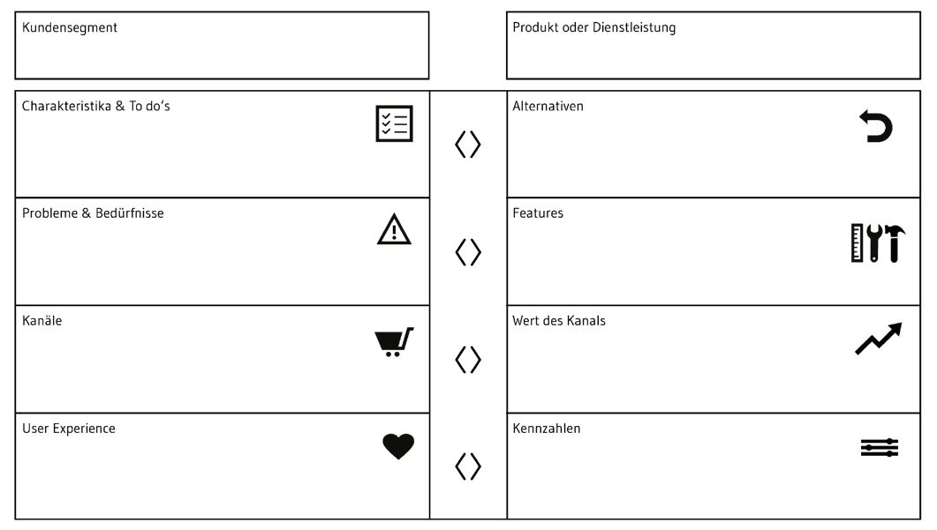
2. Product Market Fit
Product Market Fit Canvas
Wie sieht euer Produkt/Service aus?
Wie wurde der Prototypen getestet?
Alternativ zum Product-Market-Fit Canvas rechts könnt ihr auch Fotos/ Visualisierungen eures Prototypen einfügen und die Kern-Eigenschaften beschreiben.

Slide 10
3. Markt
Petal Diagramm
Wie groß und attraktiv ist der Markt, den ihr erschließen wollt? Wer sind eure Wettbewerber?
Alternativ könnt ihr auch TAM-SAM-SOM oder eine andere Visualisierung nutzen.

Slide 11
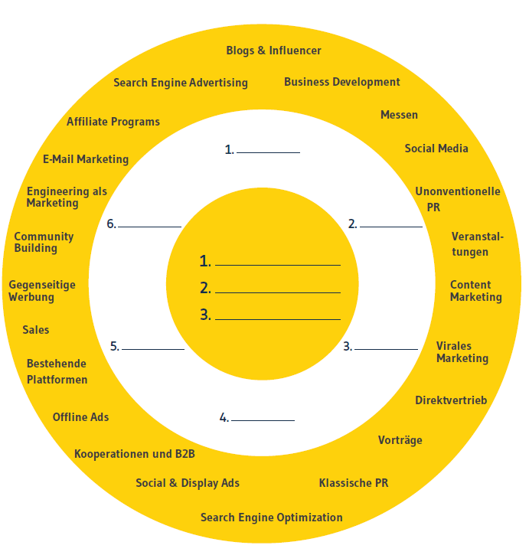
4. Traction
Bullseye Framework
Wie erreicht ihr eine echte Kundennachfrage?
Welche Kanäle nutzt ihr bzw. welche wollt ihr nutzen und wie werdet ihr deren Erfolg messen?
Alternativ könnt ihr auch das Traction Scoreboard oder eine andere Visualisierung nutzen.

Slide 12
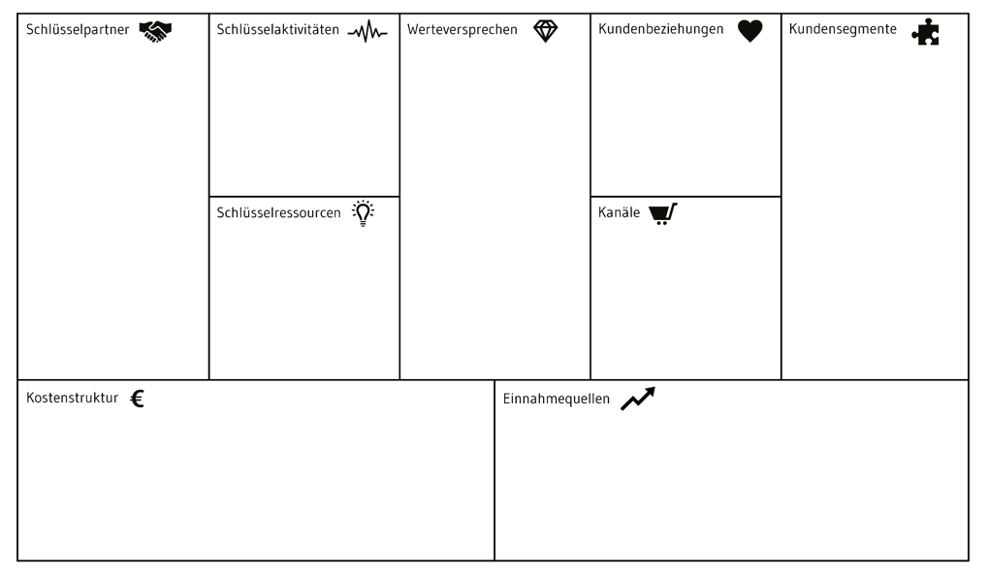
5. Business Model Fit

Slide 13
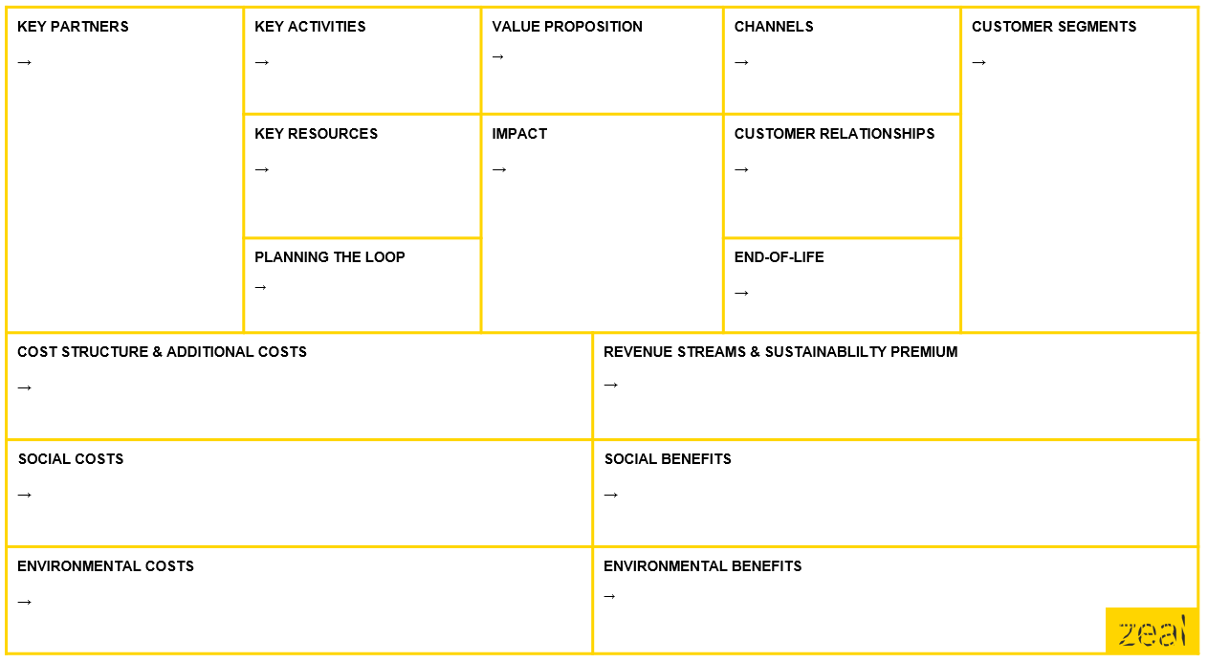
Optional: Sustainable Business Model Canvas

Slide 14
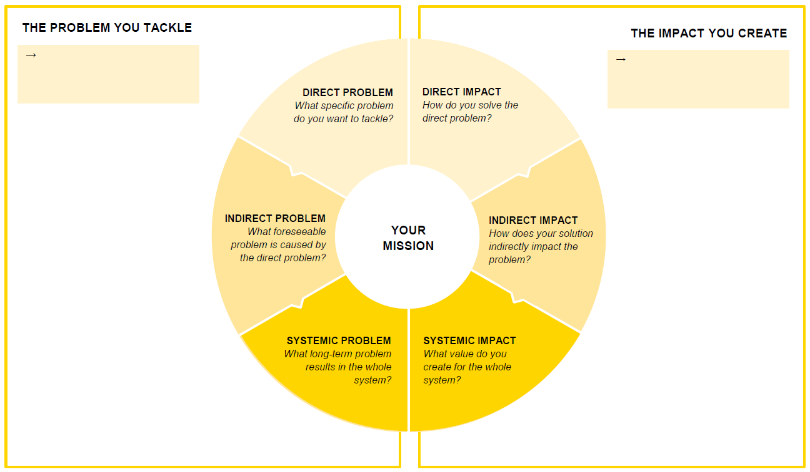
Optional: Impact Canvas

Slide 15
Anhang 1
Hier könnt ihr optional weitere Infos, Bilder oder Visualisierungen zu eurer Startup Idee einfügen.

Slide 16
Anhang 2
Hier könnt ihr optional weitere Infos, Bilder oder Visualisierungen zu eurer Startup Idee einfügen.

Slide 17
Anhang 3
Hier könnt ihr optional weitere Infos, Bilder oder Visualisierungen zu eurer Startup Idee einfügen.

